Slide 1
R&D MAKERS
COMPANY & BRAND 2026
남은 것의
다음 모양.
버려지는 소재로 제품을 만드는 제조사, 알앤디메이커스
그리고 서서 일하는 사람들을 위한 새 브랜드, 라라슈
㈜알앤디메이커스 · RhaRa Shoe 라라슈

Slide 2
버려지는 소재를 원료로, 원료를 제품으로
COMPANY
㈜알앤디메이커스는 실크벽지·폐타이어·임업부산물처럼 버려지는 자원을 새활용 원료로 바꾸고, 그 원료로 매일 쓰는 생활 제품을 만드는 대전의 제조 스타트업입니다.
2023
전국
2회
창립
매장 입점
환경부 새활용 지원사업
7월 법인 설립 · 같은 해 창업진흥원 국가과제 수행
업사이클링 욕실화 다이소 전국 매장 입점 (2023.09~)
2024년 수행 · 2026년 2차 수행 중
Notes:
수치는 사실 기반(창립 연도·입점 시작·지원사업 횟수). 판매량 수치는 넣지 않음.

Slide 3
소재부터 납품까지, 한 회사에서
WHAT WE DO
01
02
03
소재
기획 · 설계
생산 · 납품
버려지는 자원을 원료로
쓰는 사람의 현장에서
국내 제조, 대량 공급
실크벽지 → PVC 분리 원료
폐타이어 → 재생 고무
임업부산물 → CXP 목재 복합소재
제품 디자인 · 금형 개발
상표 · 디자인 · 특허 출원
캐릭터 라이선싱 협업
국내 공장 생산
대형 생활용품 매장 전국 납품
기업 B2B · OEM/ODM 공급

Slide 4
3년, 욕실에서 현장까지
HISTORY
2023
2024
2025
2026
창업진흥원 국가과제 수행
07 ㈜알앤디메이커스 창립
09 다이소 전국 매장 입점
환경부 새활용지원사업 수행
오피스디포 · 오피스웨이 납품 계약
대전 서구청 욕실화 기부
중국 첫 수출
상표권 및 BM 특허 출원
대전시 꿈돌이 캐릭터 라이선싱
롯데패키징앤솔루션 · 서브원 납품 계약
환경부 새활용지원사업 2차 수행
라라슈(RhaRa Shoe) 브랜드 런칭
11.11 첫 라인업 오픈

Slide 5
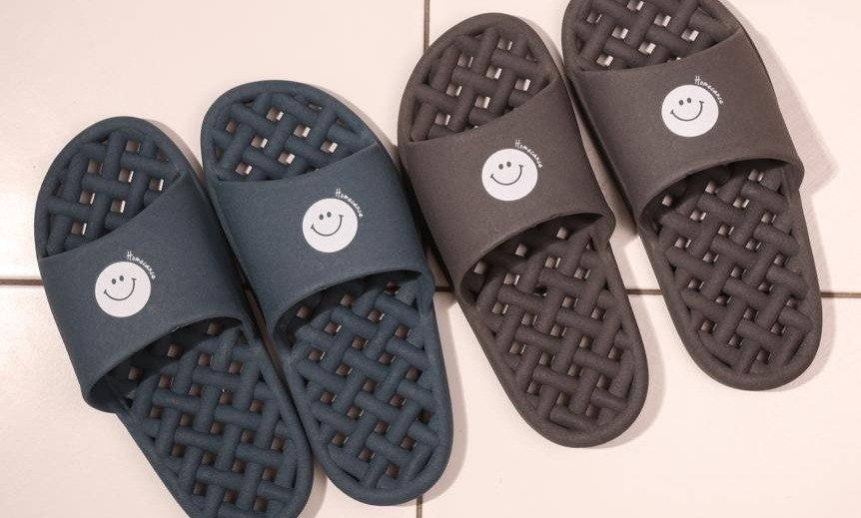
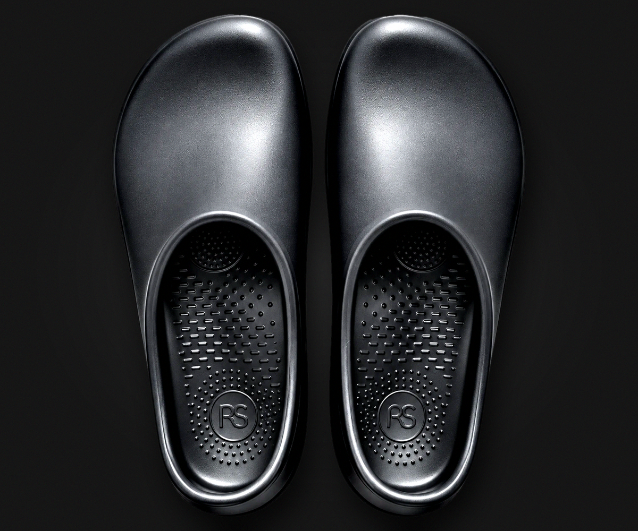

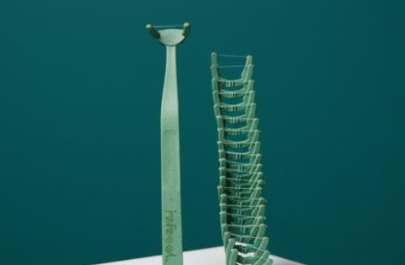
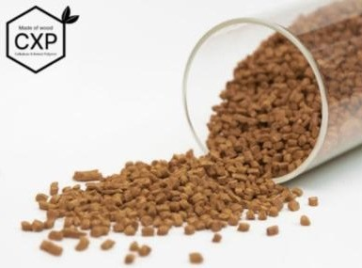
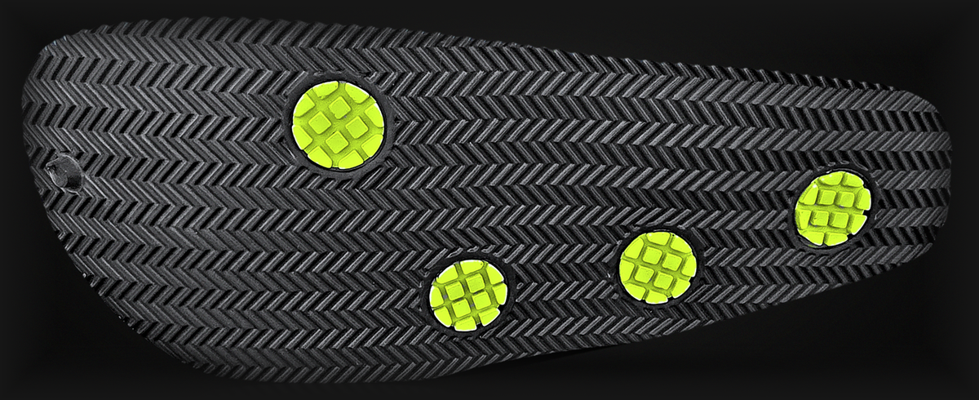
두 개의 브랜드, 하나의 원칙
BRANDS
버려지는 것을 다시 쓰고, 쓰는 사람의 하루를 바꾼다
Recycle Play
욕실에 즐거움을 쌓다
실크벽지·PVC 분리 원료로 만든 업사이클링 욕실화, 목재 복합소재(CXP) 구강케어. 전 제품 국내 제조.
RhaRa Shoe 라라슈
Made for Standing.
서서 일하는 사람들을 위한 워킹화와 인솔. 밑창 그립 패드에 폐타이어 고무를 새활용. 2026.11.11 오픈.

Slide 6
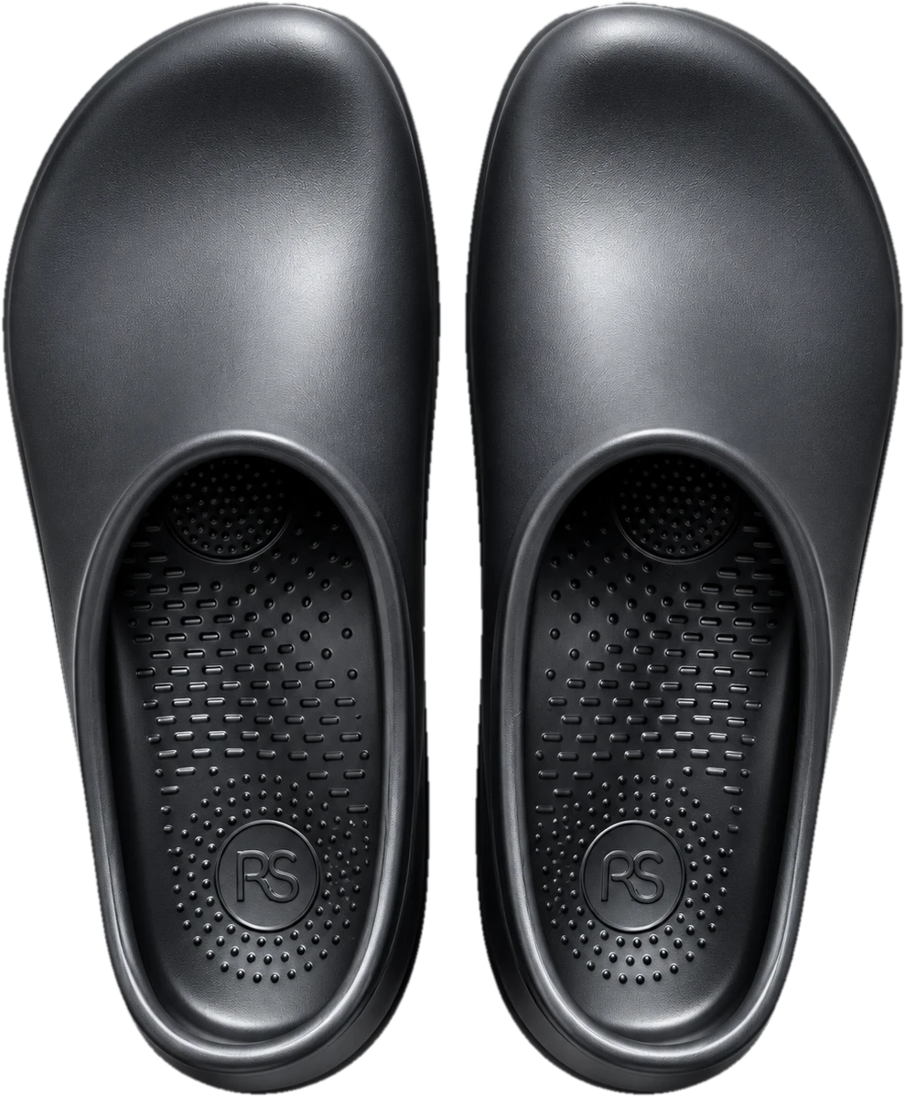
RhaRa Shoe · 라라슈 · 2026.11.11 OPEN
Made for
Standing.
서서 일하는 하루를 위해.
주방·매장·현장에서 오래 서 있는 사람들을 위한 워킹화와 인솔.

Slide 7
친구 셋의 가게에서 시작했습니다
WHY WE STARTED
국밥집, 김밥집, 칼국수집. 오랜 친구 셋이 차린 가게에서 매일 10~12시간 서서 일하는 모습을 봤습니다. 받아 본 발과 신발 사진에는 젖은 채 오래 일한 흔적이 그대로 남아 있었습니다.
버려지는 소재로 제품을 만들어 온 우리가, 이 사람들의 하루를 바꿀 신발을 만들 수 있지 않을까 — 라라슈는 그 질문에서 출발했습니다.
현장에서 들은 것
깔창이 신발 안에서 자꾸 밀려 나온다
그래서 만든 것
깔창 없이 안창까지 한 몸으로 만든 일체형 안창
현장에서 들은 것
물이 발목 입구로 튀어 들어온다
그래서 만든 것
입구 테두리를 다른 부분보다 두껍게 두른 발목 테두리

Slide 8
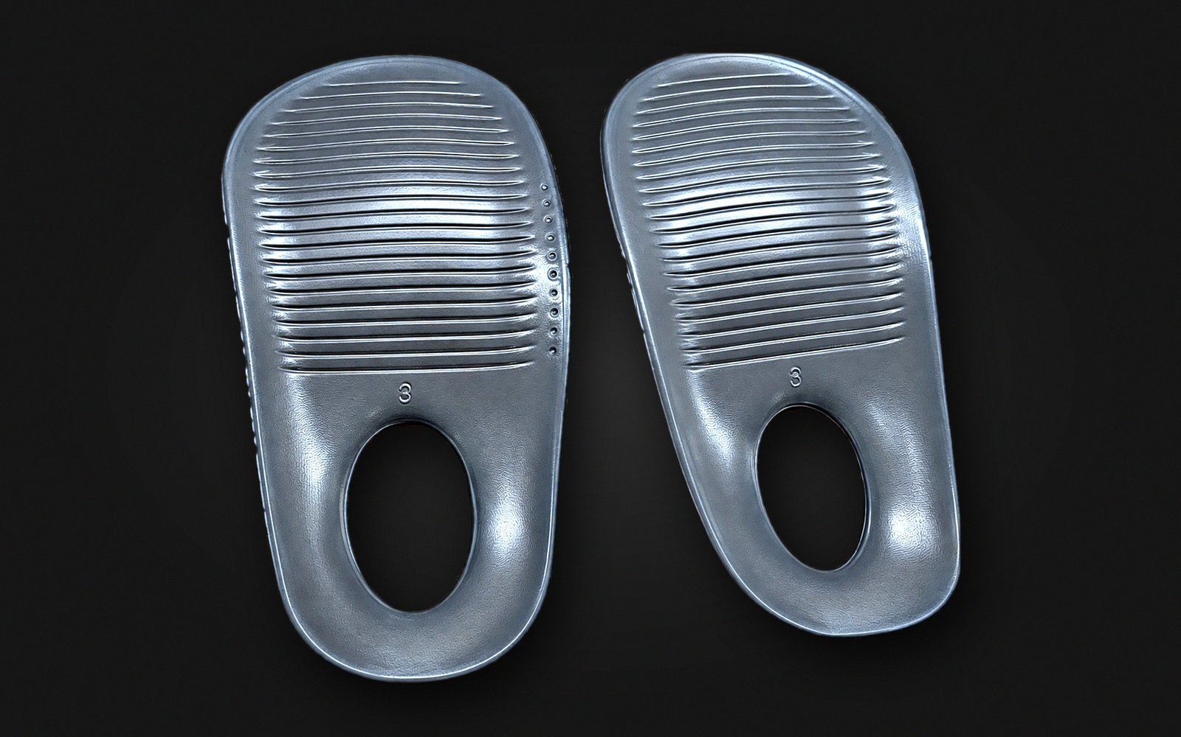
1차 라인업 2종
LINE-UP
쿼드그립 종일편한 워킹화
42,500원
쿼드그립 아치가득 인솔
21,500원
1
쿼드그립 4점 패드 밑창 4곳, 폐타이어 새활용 고무
1
아치가득 구조 발 아치 라인을 따라 가득 채운 형태
2
깔창 없는 일체형 안창 E-실리폴리렌으로 안창까지 한 몸
2
뒤꿈치 컵 구조 뒤꿈치를 감싸는 컵 모양
3
도톰한 발목 테두리 입구 테두리를 두껍게 마감
3
우드칩 배합 소재 목공소 자투리 우드칩을 섞은 E-실리폴리렌
Notes:
워킹화 사진: 대표 제공 리터칭(10/5). 인솔: 9/30 실물 리터칭. 밑창 라임은 양산 컬러 확정(P18) 전제.

Slide 9
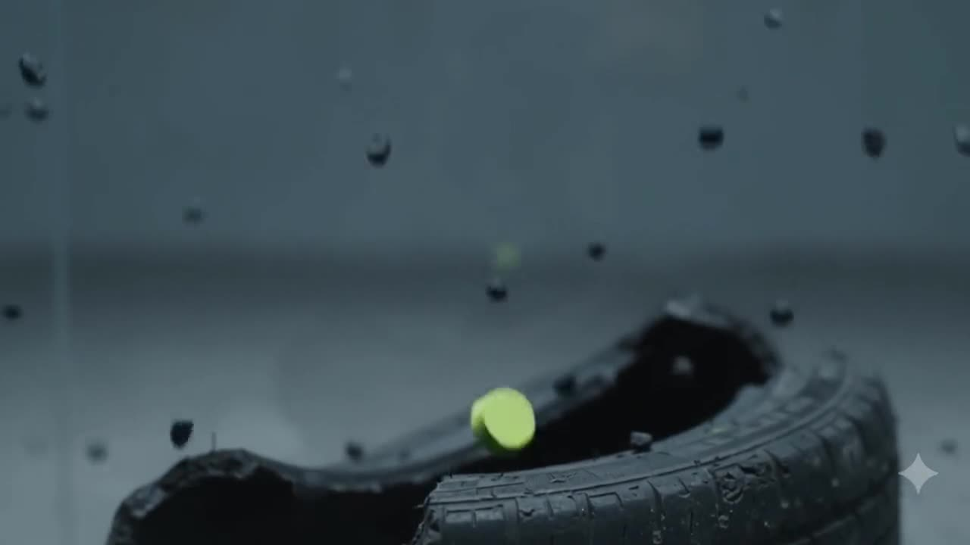
From Road to Floor.
MATERIAL
도로를 달리던 고무가, 주방 바닥 위에서 다시 일합니다.
그립 패드
폐타이어 고무 + 실크벽지 폐PVC
밑창 4곳의 쿼드그립 패드
신발 본체
E-실리폴리렌
EVA·실리콘 배합 자체 소재, 안창까지 한 몸
인솔
E-실리폴리렌 + 우드칩
목공소에서 나온 자투리 우드칩 배합
브랜드 필름 중 한 장면 · 일부 장면 AI 생성(Google Flow)

Slide 10

11월, 현장에서 만나요
LAUNCH & PARTNERSHIP
11.11
라라슈 1차 라인업 오픈
워킹화 · 인솔 온라인 출시
B2B · OEM/ODM · 납품 상담
단체 공급 · 자체 브랜드 OEM · 소재 ODM
11.12 – 15
킨텍스 메가쇼
실물 체험 · 단체 구매 상담
㈜알앤디메이커스 신동규 대표
대전시 유성구 국제과학7로 8
T 010-6880-2516
E rndceo@rndmakers.kr
www.rndmakers.kr
11.26 – 29
서울디자인페어 (코엑스)
브랜드 · 소재 전시
라라슈 오픈 알림
Notes:
QR = rharashoe.netlify.app/?src=deck (소개서 유입 집계).

